Slide 1


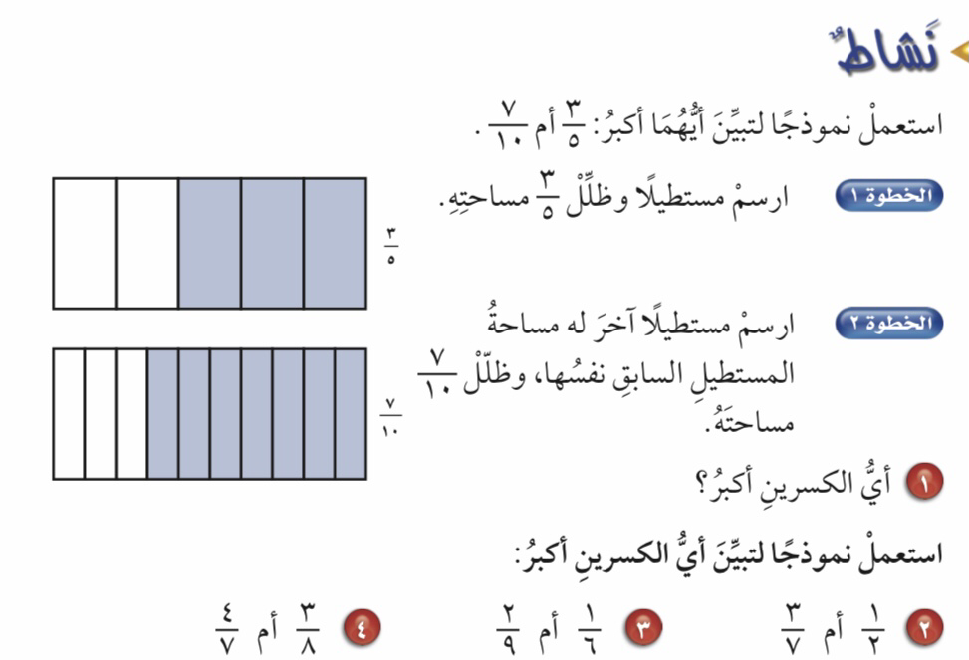


٤-٦
مقارنة الكسور الاعتيادية وترتيبها
فكرة الدرس :
أقارن الكسور الاعتيادية والأعداد الكسرية وأرتبها
المفردات :
المقام المشترك الأصغر

Slide 2
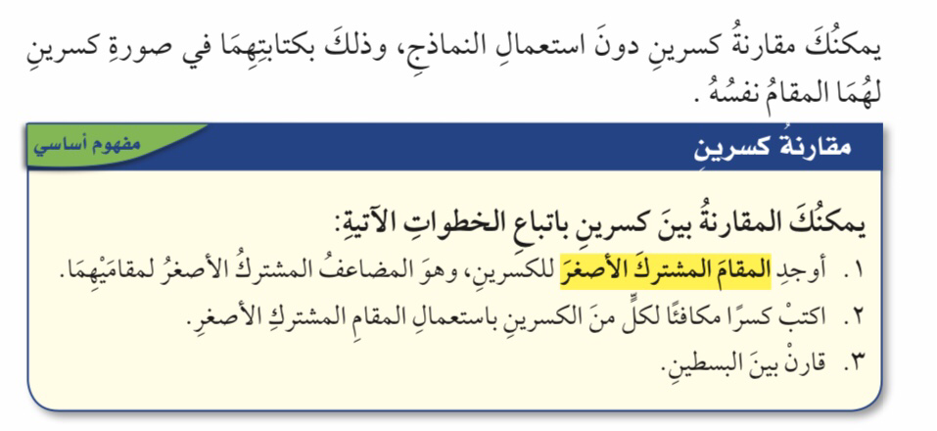
٤-٦
مقارنة الكسور الاعتيادية وترتيبها
فكرة الدرس :
أقارن الكسور الاعتيادية والأعداد الكسرية وأرتبها
المفردات :
المقام المشترك الأصغر

Slide 3
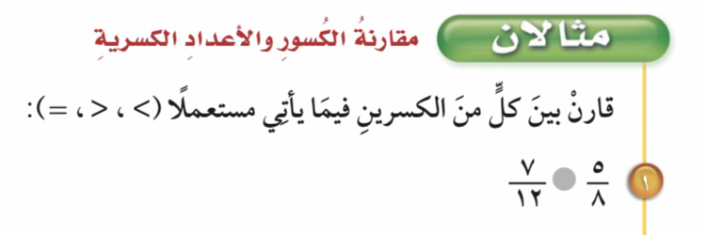
٤-٦
مقارنة الكسور الاعتيادية وترتيبها
فكرة الدرس :
أقارن الكسور الاعتيادية والأعداد الكسرية وأرتبها
المفردات :
المقام المشترك الأصغر

Slide 4

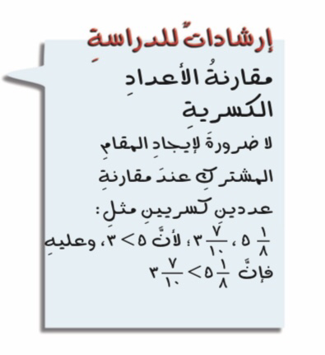

٤-٦
مقارنة الكسور الاعتيادية وترتيبها
فكرة الدرس :
أقارن الكسور الاعتيادية والأعداد الكسرية وأرتبها
المفردات :
المقام المشترك الأصغر

Slide 5
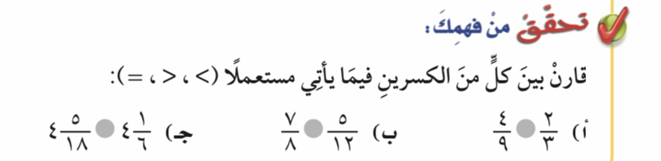
٤-٦
مقارنة الكسور الاعتيادية وترتيبها
فكرة الدرس :
أقارن الكسور الاعتيادية والأعداد الكسرية وأرتبها
المفردات :
المقام المشترك الأصغر

Slide 6
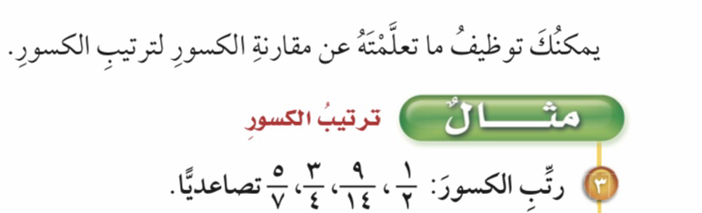
٤-٦
مقارنة الكسور الاعتيادية وترتيبها
فكرة الدرس :
أقارن الكسور الاعتيادية والأعداد الكسرية وأرتبها
المفردات :
المقام المشترك الأصغر

Slide 7
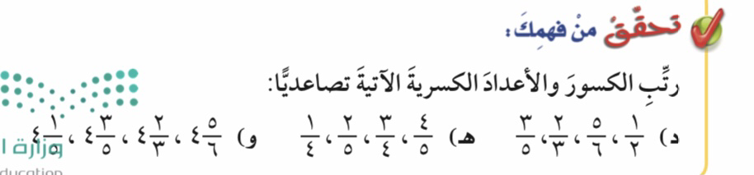
٤-٦
مقارنة الكسور الاعتيادية وترتيبها
فكرة الدرس :
أقارن الكسور الاعتيادية والأعداد الكسرية وأرتبها
المفردات :
المقام المشترك الأصغر

Slide 8
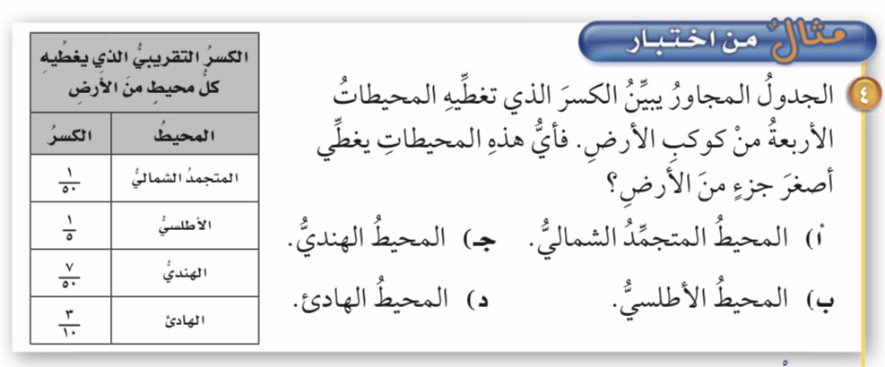
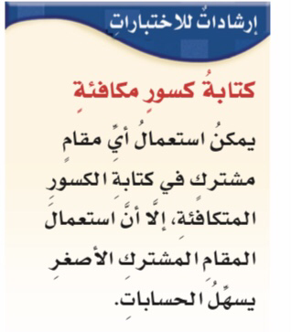

٤-٦
مقارنة الكسور الاعتيادية وترتيبها
فكرة الدرس :
أقارن الكسور الاعتيادية والأعداد الكسرية وأرتبها
المفردات :
المقام المشترك الأصغر

Slide 9
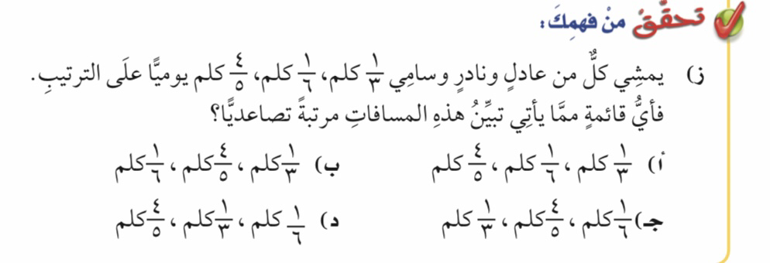
٤-٦
مقارنة الكسور الاعتيادية وترتيبها
فكرة الدرس :
أقارن الكسور الاعتيادية والأعداد الكسرية وأرتبها
المفردات :
المقام المشترك الأصغر

Slide 10
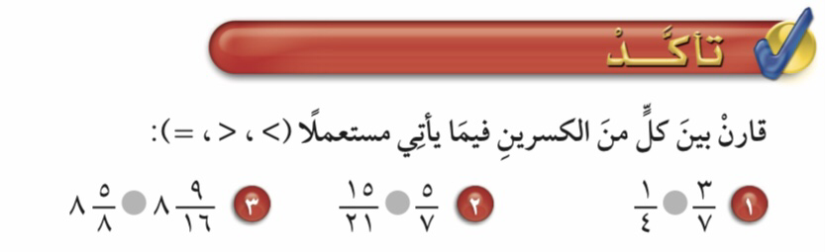
٤-٦
مقارنة الكسور الاعتيادية وترتيبها
فكرة الدرس :
أقارن الكسور الاعتيادية والأعداد الكسرية وأرتبها
المفردات :
المقام المشترك الأصغر

Slide 11
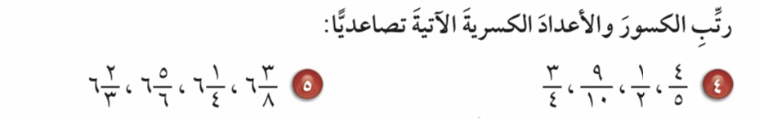
٤-٦
مقارنة الكسور الاعتيادية وترتيبها
فكرة الدرس :
أقارن الكسور الاعتيادية والأعداد الكسرية وأرتبها
المفردات :
المقام المشترك الأصغر

Slide 12
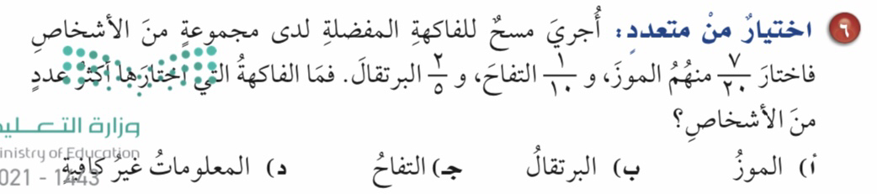
٤-٦
مقارنة الكسور الاعتيادية وترتيبها
فكرة الدرس :
أقارن الكسور الاعتيادية والأعداد الكسرية وأرتبها
المفردات :
المقام المشترك الأصغر

Slide 13
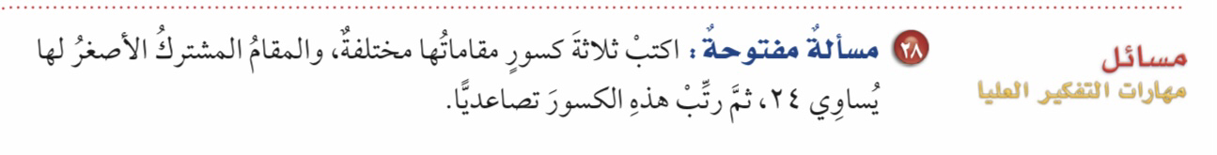
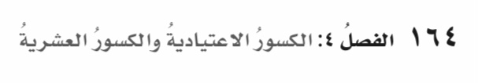
٤-٦
مقارنة الكسور الاعتيادية وترتيبها
فكرة الدرس :
أقارن الكسور الاعتيادية والأعداد الكسرية وأرتبها
المفردات :
المقام المشترك الأصغر

Slide 14

٤-٦
مقارنة الكسور الاعتيادية وترتيبها
فكرة الدرس :
أقارن الكسور الاعتيادية والأعداد الكسرية وأرتبها
المفردات :
المقام المشترك الأصغر

Slide 15
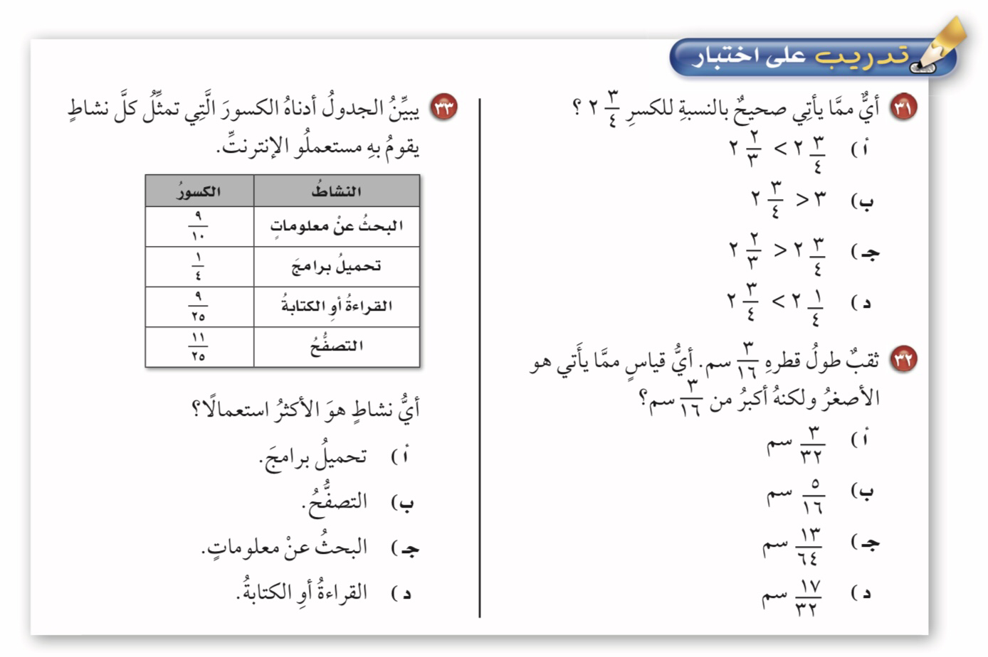
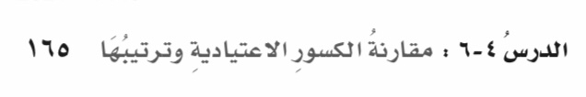
٤-٦
مقارنة الكسور الاعتيادية وترتيبها
فكرة الدرس :
أقارن الكسور الاعتيادية والأعداد الكسرية وأرتبها
المفردات :
المقام المشترك الأصغر

Slide 16
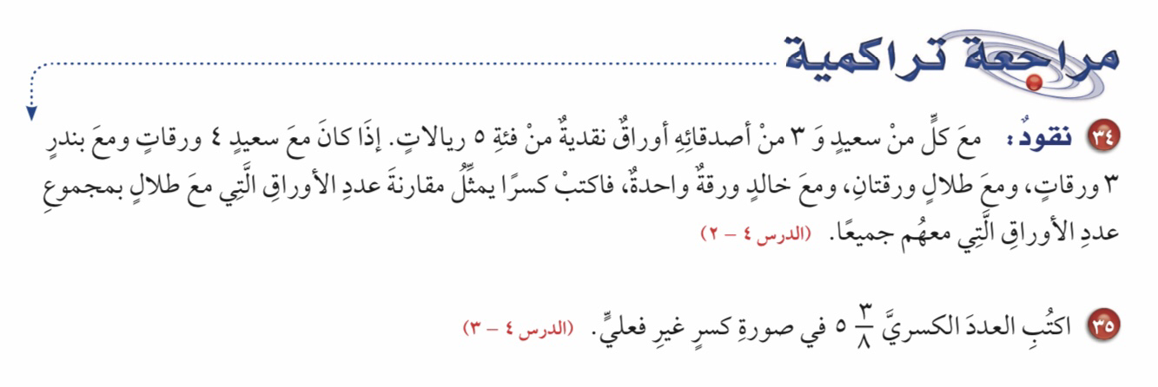
٤-٦
مقارنة الكسور الاعتيادية وترتيبها
فكرة الدرس :
أقارن الكسور الاعتيادية والأعداد الكسرية وأرتبها
المفردات :
المقام المشترك الأصغر

Slide 17
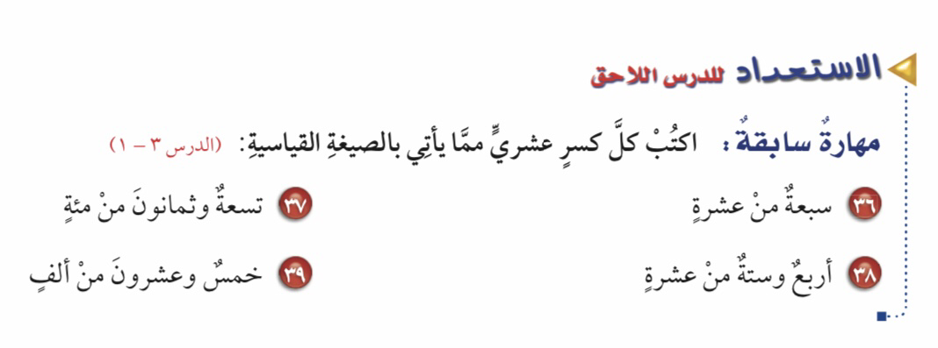
٤-٦
مقارنة الكسور الاعتيادية وترتيبها
فكرة الدرس :
أقارن الكسور الاعتيادية والأعداد الكسرية وأرتبها
المفردات :
المقام المشترك الأصغر

Slide 18
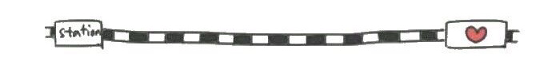
٤-٦
مقارنة الكسور الاعتيادية وترتيبها
الرجاء انجاز المهام في المنصة
فكرة الدرس :
أقارن الكسور الاعتيادية والأعداد الكسرية وأرتبها
المفردات :
المقام المشترك الأصغر

